Slide 1
Synergies avec l’Accession Sociale à la Propriété
Direction du Développement BDD et du Marché Grand Public
Heure Du Jeudi
14 octobre 2021

Slide 2
Les missions de l’Accession Sociale à la Propriété
Périmètre d’intervention et organisation
Les caractéristiques des financements PAS et PSLA
Synergies avec les agences : qualifier puis envoyer
Les partenariats Bailleurs sociaux

Slide 3

Prescription Immobilière
La filière Accession Sociale à la Propriété (ASP) instruit des dossiers de crédits immobiliers réglementés pour le compte des agences.
  Les missions de la filière Accession Sociale à la Propriété :
    Développer de nouveaux partenariats et répondre aux demandes de financement des bailleurs sociaux, promoteurs, courtiers
    Proposer les prêts immobiliers réglementés : PAS, PTZ HLM, PSLA, OFS-BRS...
    Négocier, instruire, autoriser et finaliser à distance les financements immobiliers des prospects ou clients du territoire CEGEE
    Initier le rendez-vous en agence Caisse d’Epargne pour la bancarisation et l’équipement

Slide 4


Prescription Immobilière
La filière Accession Sociale à la Propriété (ASP) instruit des dossiers de crédits immobiliers réglementés pour le compte des agences.
  Prescription immobilière : l’ASP répond en direct aux partenaires
    L’ASP négocie, instruit, autorise et finalise à distance les financements immobiliers des prospects ou clients
    L’agence reçoit le client pour la bancarisation
Prescription
Projet immobilier
Financement
proposition
négocation
validation
Instruction
Souscription ADE
Accord risque
Transmission
Email au DA
avec contreparties
Bancarisation
Le GC prend RDV
fait le RDV EER
Mails de confirmation
Edition
offres de prêt SED
Signature notaire
Déblocage de fonds
ASP
AGENCE
ASP
AG.

Slide 5
Les missions de la filière ASP
Périmètre d’intervention et organisation
Les caractéristiques des financements PAS et PSLA
Synergies avec les agences : qualifier puis envoyer
Les partenariats avec les Bailleurs sociaux

Slide 6

Prescription Immobilière
La filière Accession Sociale à la Propriété (ASP) instruit des dossiers de crédit immobiliers réglementés pour le compte des agences.
Financement de
Résidences Principales
Achat en PSLA
Prêt Social Location Accession
Achat de Logement existant HLM
Logements neufs en VEFA ou CCMI
Logements anciens / travaux
  Périmètre d’intervention de l’ASP :
  Quels avantages pour les agences ?
    Le financement immobilier est totalement finalisé avant le RDV agence (DNC, Connaissance clients, MYC, accord risque, édition)
    Le GC se concentre sur l’entrée en relation, conseille et souscrit les produits négociés (DOMILIS, FORMULES, IARD, EPARGNE, CREDITS PROJETS,...)
    Les ventes entrent dans la production de votre agence

Slide 7
Prescription Immobilière
La filière Accession Sociale à la Propriété (ASP) instruit des dossiers de crédit immobiliers réglementés pour le compte des agences.
  L’organisation de la filière Accession Sociale à la Propriété
    La filière ASP est composée de Chargés d’affaires experts dans les dispositifs d’accession sociale
    Ils répondent aux demandes des partenaires pour des clients situés dans le territoire CEGEE
    Une boite mail générique : cegee-b-accession-soc-propriete@cegee.caisse-epargne.fr
Filière Accession Sociale à la Propriété
Jérôme CAVELIER - Responsable ASP
SECTEUR OUEST :
Marne, Ardennes, Aube, Haute Marne
Chargée d’Affaires ASP à REIMS
Christine BENOIT
Assist. Chargée d’affaire
Malika MEHIRI
SECTEUR EST :
Alsace, Moselle, Meurthe et Moselle, Meuse, Vosges
Chargés d’Affaires ASP à STRASBOURG
Nazha CAILLE-CHIADMI
Mathieu SCHEIBEL

Slide 8
Les missions de la filière ASP
Périmètre d’intervention et organisation
Présentation de 2 dispositifs : PAS et PSLA
Synergies avec les agences : qualifier puis envoyer
Les partenariats avec les Bailleurs sociaux

Slide 9

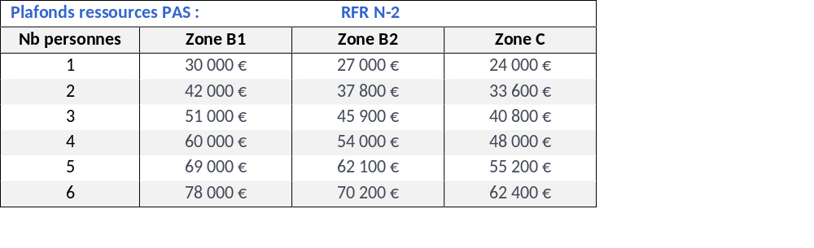
Prescription Immobilière
Présentation du dispositif d’Accession Sociale : Prêt à l’Accession Sociale
  Qui est éligible au Prêt à l’Accession Sociale ?
    Pour être éligible au prêt PAS, il y a seulement 2 conditions : acheter sa Résidence Principale et ne pas dépasser les plafonds de ressources PTZ
    Quelles sont les caractéristiques du Prêt à l’Accession Sociale ?
    Le prêt PAS est un prêt immobilier réglementé qui a les caractéristiques du PRIMO : PAS PRIMO ou PAS PRIMOLIS
    Dans une opération d’achat d’ancien, ce prêt réglemené ne permet pas de financer le mobilier (cuisine,...). Dans ce cas, le mobilier doit être financé par apport personnel ou retiré du compromis de vente par avenant.
  Pourquoi faire un prêt PAS ?
    Le prêt PAS est garanti par une hypothèque à coût réduit et une caution FGAS gratuite, les frais de dossier sont plafonnés à 500 €
    Depuis 2020, l’Aide Personnalisée au Logement pour l’accession à la propriété (APL accession) a été supprimée.

Slide 10

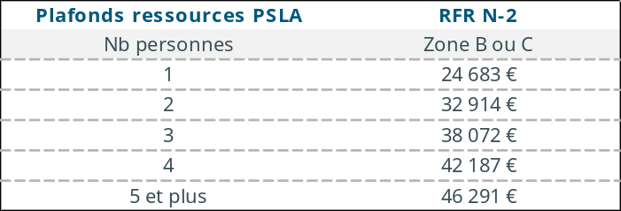
Prescription Immobilière
Présentation du dispositifs d’Accession Sociale : Prêt Social Location Accession
  Le PSLA est un dispositif d’accession en 2 temps : locataire puis propriétaire
    Le PSLA permet de devenir locataire du bailleur social de 6 à 24 mois puis d’acheter le logement avec une mensualité de crédit équivalente au montant du loyer
  Quels sont les avantages d’un achat avec le dispositif PSLA ?
    Le client bénéficie d’un prix d’aquisition réglementé, d’une TVA réduite sur le bien immobilier (5,5% au lieu de 20%), d’une exonération de taxe foncière pendant 15 ans, d’une garantie de relogement
    Comment bénéficier d’un achat avec le dispositif PSLA ?
    Le programme immobilier doit être agréé PSLA
    et l’acquéreur ne doit pas dépasser les plafonds de ressources

Slide 11
Les missions de la filière ASP
Périmètre d’intervention et organisation
Présentation de 2 dispositifs : PAS et PSLA
Synergies avec les agences : qualifier puis envoyer
Les partenariats avec les Bailleurs sociaux

Slide 12
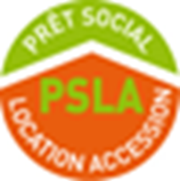

Prescription Immobilière
La filière Accession Sociale à la Propriété (ASP) prend en charge les financements PSLA de vos clients pour le compte des agences.
  Votre client a un projet immobilier Prêt Social Location Accession (PSLA)
      Transmettez votre demande qualifiée par email : cegee-b-accession-soc-propriete@cegee.caisse-epargne.fr
      L’ASP prend en charge les demandes, établit les pré accords et instruit les financements PSLA de vos clients
      Besoin d’infos PSLA : CLOE et Myassistance, Rubrique des commerciaux, procédure Mydocs PR-A-0469
Client avec projet PSLA
mail à ASP caractéristiques projet
Pré accord PSLA
Client réserve son logement
Signature contrat PSLA
Acte notarié
Phase locative
6 à 24 mois
Phase acquisitive
ASP instruit le crédit
Edition
offres de prêt SED
Signature notaire
Déblocage de fonds
AGENCE
ASP
Bailleur social - HLM
ASP
AG.
  L’ASP transmet l’attestation
  pré accord PSLA du client à l’agence
  L’ASP instruit et finalise le prêt immobilier de votre client

Slide 13

Prescription Immobilière
La filière Accession Sociale à la Propriété (ASP) prend en charge les financements PSLA de vos clients pour le compte des agences.
  Vous qualifiez la demande de Prêt Social Location Accession (PSLA) avant envoi à l’ASP :
      Transmettez votre demande qualifiée par email : cegee-b-accession-soc-propriete@cegee.caisse-epargne.fr
      L’ASP prend en charge les demandes, établit les pré accords et instruit les financements PSLA de vos clients
Demande de financement
PSLA
Phase LOCATIVE ?
Phase ACQUISITIVE ?
Le GC collecte informations et documents :
Nom du bailleur social et du programme immobilier, adresse, type de logement, prix
Le GC collecte informations et documents :
contrat PSLA signé, attestation du bailleur social pour l’option d’achat
Envoi par email @ l’ASP
Envoi par email @ l’ASP
Le GC reçoit le PRE ACCORD PSLA et le remet au client.
Si c’est un prospect, il propose la bancarisation CEGEE.
L’ASP instruit le crédit immobilier et informe la GC à chaque étape.
Le client reçoit l’Offre de prêt en SED puis passe chez le notaire.
      Documents CLIENTS à envoyer par email : 2 IRPP, 3 bulletins de salaire, dernière quittance de loyer
      Documents PROSPECTS à envoyer par email : CNI, 2 IRPP, 3 bulletins de salaire, 3 mois de relevés de comptes, crédits, épargne, dernière quittance de loyer

Slide 14
Les missions de la filière ASP
Périmètre d’intervention et organisation
Présentation de 2 dispositifs : PAS et PSLA
Synergies avec les agences : qualifier puis envoyer
Les partenariats avec les Bailleurs sociaux

Slide 15





Prescription Immobilière
Les partenariats signés avec les Bailleurs Sociaux, clients BDR Logement Social.
  Les Bailleurs sociaux qui ont signé une convention PSLA avec la CEGEE
  Appartements neufs à vendre – Habitat de l'Ill – Bailleur social | Vente d'appartements neufs | Strasbourg (habitatdelill.com)
  Batigère Maison Familiale | Achat de maison ou appartement en location accession (batigere-maison-familiale.fr)
  Le Nid, Société Coopérative de Production à Nancy (le-nid.fr)
  Les partenariats Bailleurs sociaux en préparation
  Immocoop – Accession sociale, Vente HLM, Réalisation de lotissements, Syndic de copropriété
  Réussissez votre achat - Quadral

Slide 16
Prescription Immobilière
La filière Accession Sociale à la Propriété (ASP) instruit des dossiers de crédits immobiliers réglementés pour le compte des agences.
  Pour toute demande au sujet des financements Accession Sociale à la Propriété :
    cegee-b-accession-soc-propriete@cegee.caisse-epargne.fr

